Slide 1
Статистические источники по городскому населению Сибири конца XIX - начала XX вв.: состав и структура данных, оценка репрезентативности
Брюханова Елена Александровна,
Алтайский государственный университет
Исследование выполнено за счет гранта Российского научного фонда, проект № 19-78-10020, https://rscf.ru/project/19-78-10020/

Slide 2
https://histcensus.asu.ru/

Slide 3
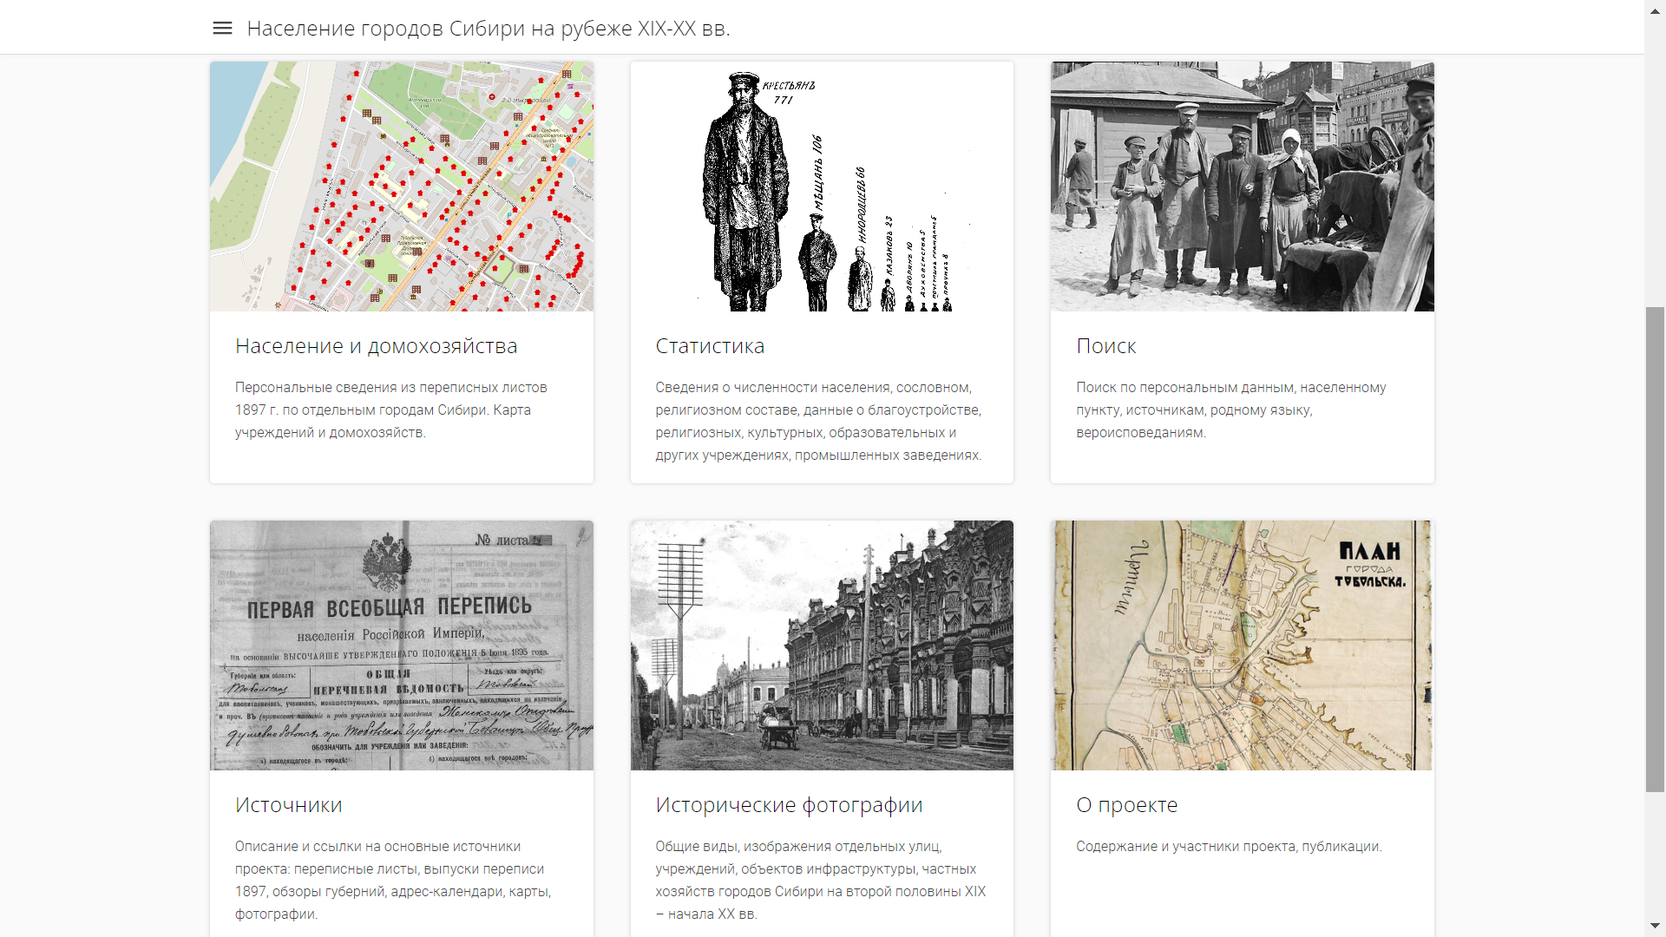
https://person1897.histcensus.asu.ru/

Slide 4
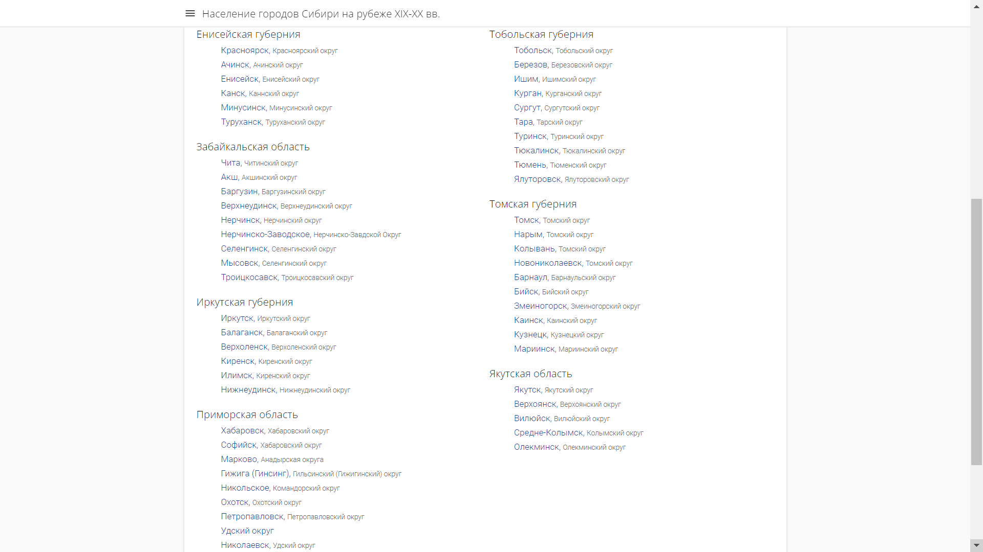
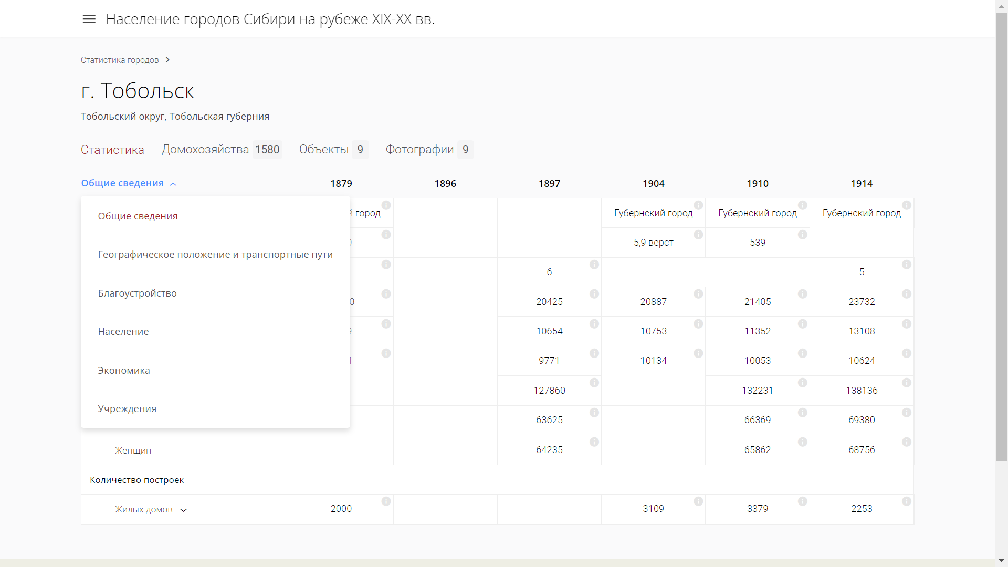
https://person1897.histcensus.asu.ru/

Slide 5
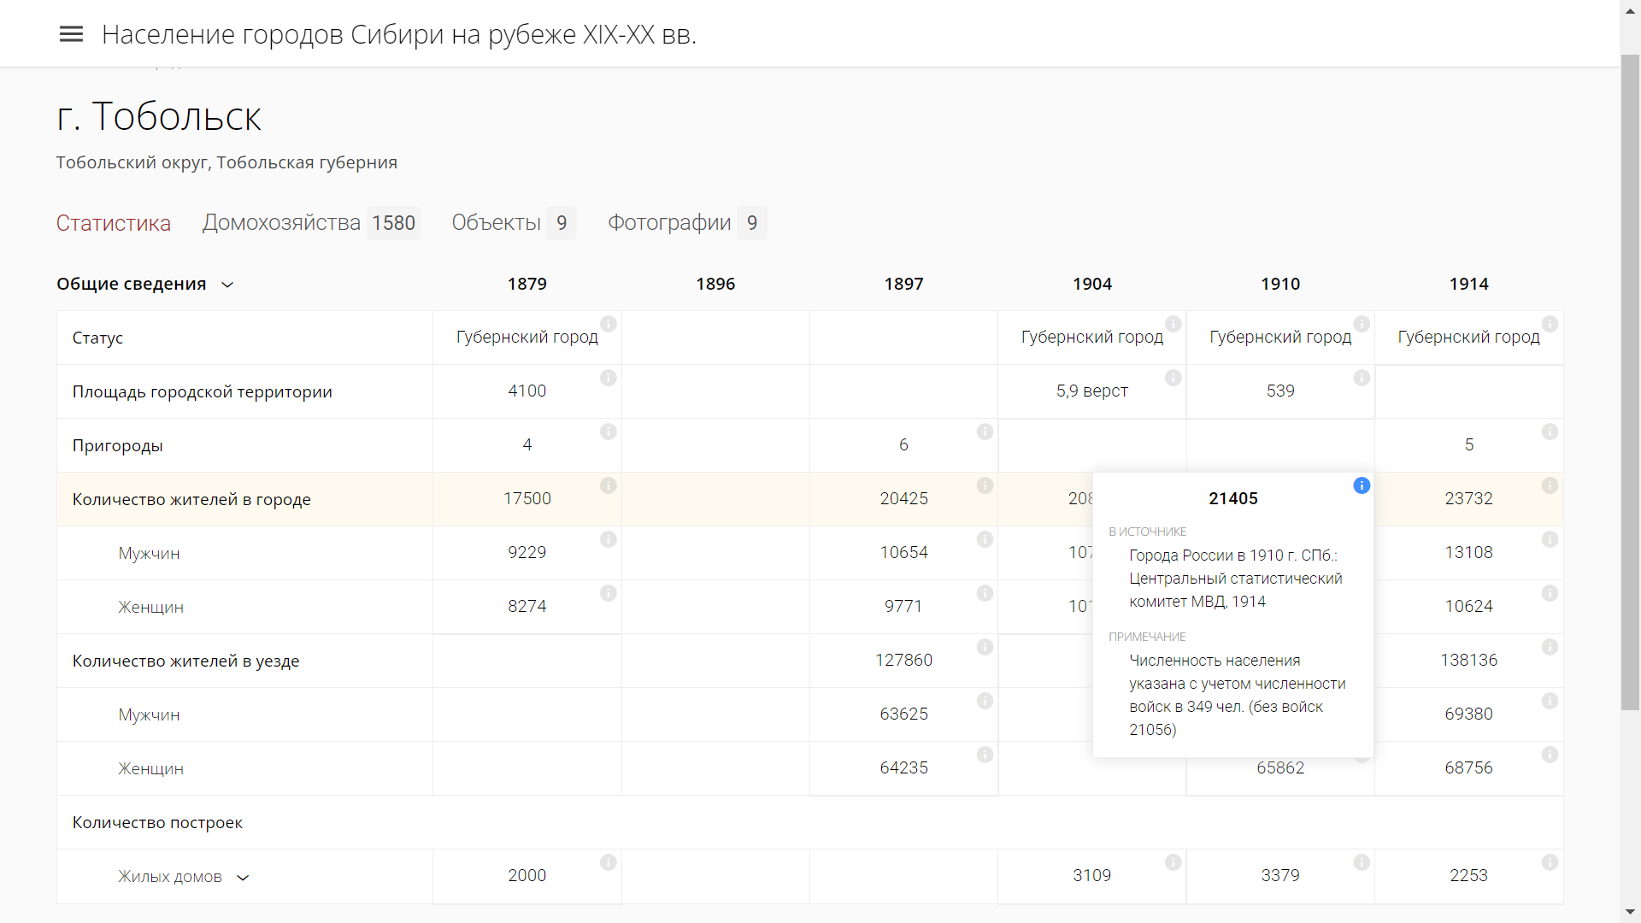
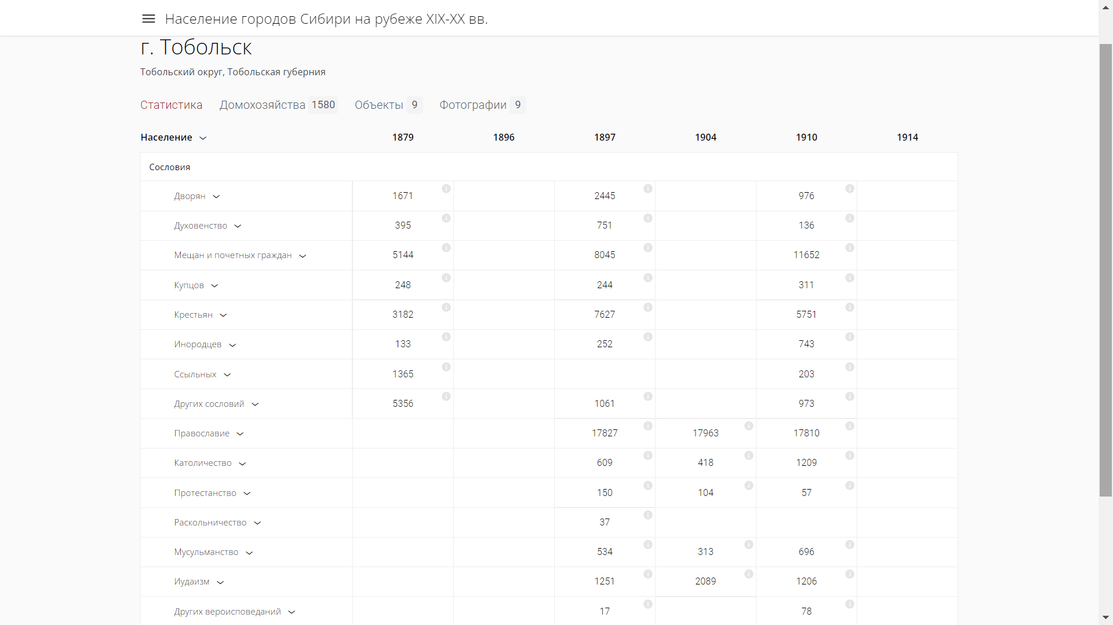
https://person1897.histcensus.asu.ru/

Slide 6
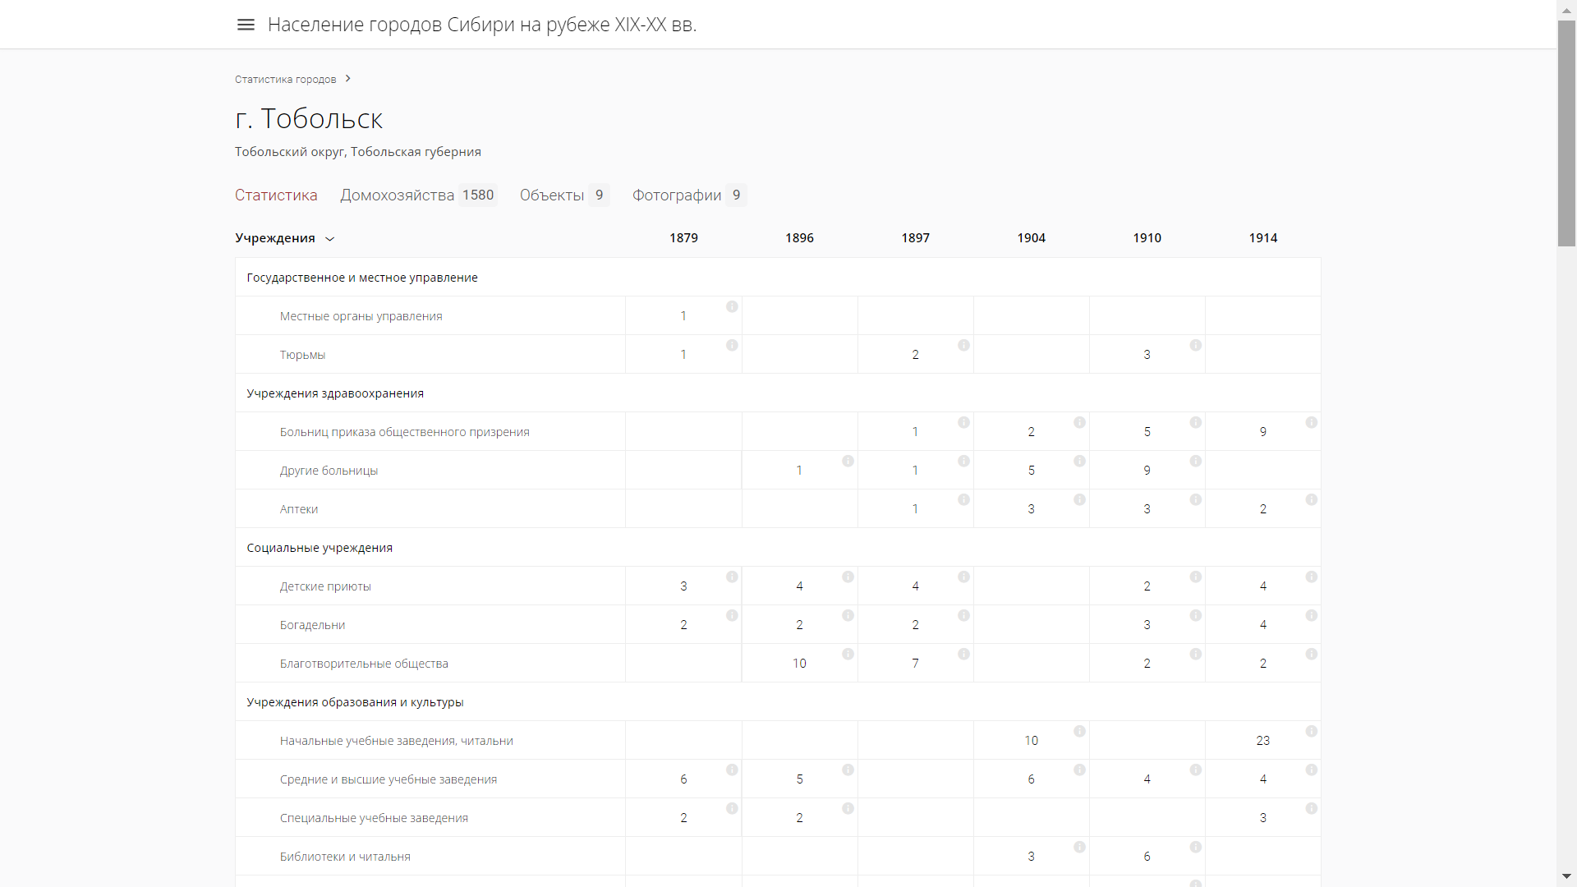
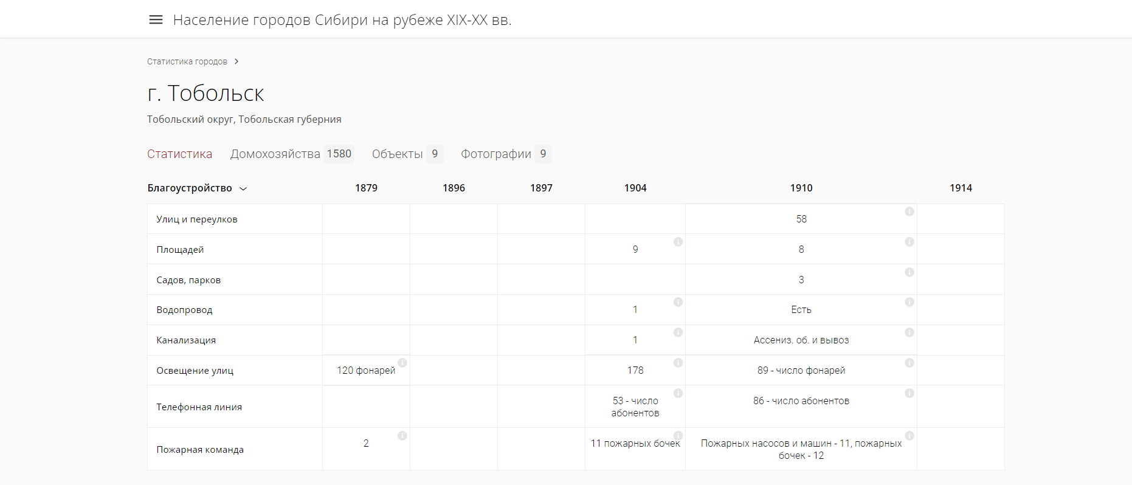
https://person1897.histcensus.asu.ru/

Slide 7
Список источников по городскому населению Сибири
Специальные обследования городов в 1879 (по Сибири), 1904, 1910 гг. (по Российской империи)
Результаты Первой всеобщей переписи населения Российской империи 1897 г. по губерниям Сибири
Статистические ежегодники России 1904-1916 гг.
Обзоры губерний Сибири 1896-1916 гг.
Сифман Р.И.: «ошибочность исчислений ЦСК МВД явилась… результатом недостоверности данных о механическом движении населения», что привело к тому, что уже с 1903 г. общий прирост населения превышал естественный прирост
Кабузан В.М.: губернские статистические комитеты и ЦСК МВД «ежегодно определяли примерную численность населения, исходя из данных о естественном движении населения и его переселениях из одной губернии в другую»

Slide 8
Несоответствия данных источников
1. Неточности в указании количества городов в разных источниках
 | Количество городов в 1910
Сибирь | Города России | Ежегодник России
 | 53 | 51
Губерния | Количество городов на 1912 год
 | Статистический ежегодник | Обзоры губерний
Амурская | 1 | 3
Забайкальская | 7 | 8
Томская | 9 | 12

Slide 9
2. Пропуски данных
В издании «Города России в 1910 году» отсутствуют сведения:
о численности городов Иркутской губернии
Камчатской области.
В «Ежегоднике России» за 1910 г. нет данных
для Иркутской губернии по Витимскому округу, т.е. по городу Бодайбо (город с 1903 г.),
пропущены данные по Южно-Уссурийскому округу, т.е. по г. Владивостоку.

Slide 10
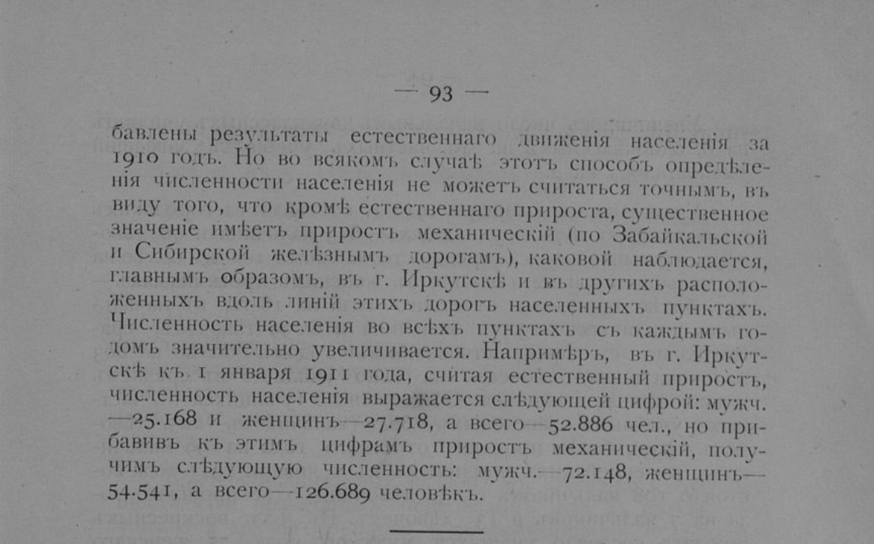
3. Различия в подходах к расчету численности городского населения
Источник: Обзор Иркутской губернии за 1910. Иркутск, 1911. C. 92

Slide 11
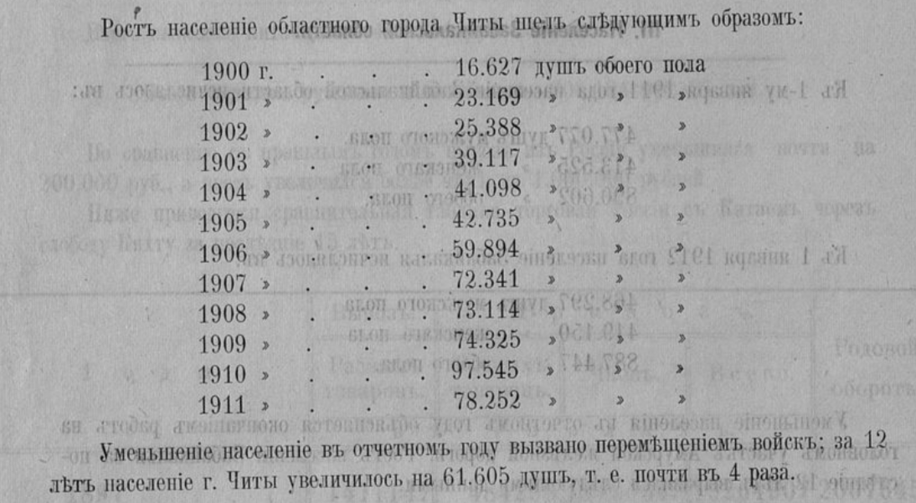
4. Учет или недоучет некоторых категорий населения. Воинского контингента
 | Города России в 1910 г.
 | Число жителей, всего | Кроме того, войск
Никольск-Уссурийский | 24411 | 23000
Чита | 68211 | Сведений нет
Источник: Обзор Забайкальской области за 1911. Чита, 1915. С. 52

Slide 12
4. Учет или недоучет некоторых категорий населения. Иностранных граждан
 | Численность населения в 1910 г.
 | Города России | Ежегодник России | Обзор Амурской губернии
Благовещенск | 52000 | 58400 | Русских подданных – 59432 | Всего – 64383
Источник: Обзор Амурской области за 1910. Благовещенск, 1911. С. 50

Slide 13
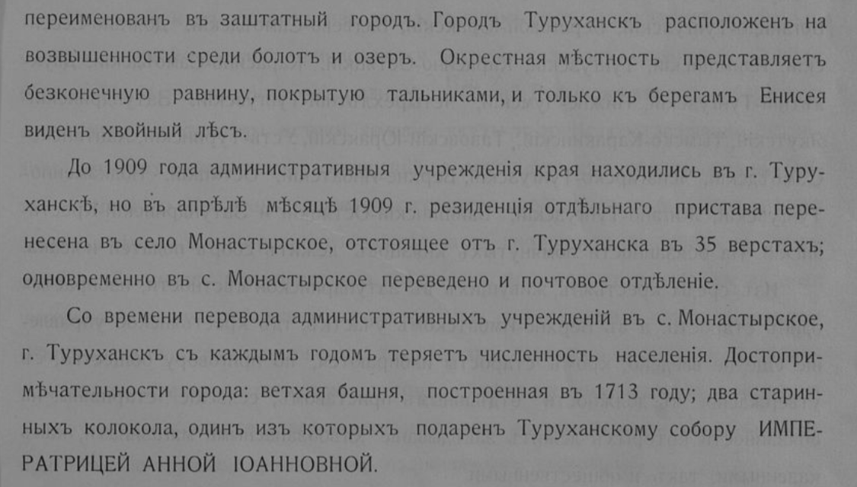
5. Неучет ЦСК локальных бедствий - эпидемий, пожаров и миграции с ними связанных
 | Численность населения Туруханска (Енисейская губерния)
 | Города России | Ежегодники России | Обзоры Енисейской губернии
1904 | 181 | 600 | 181
1910 | 136 | 1000 | 162
Источник: Статистический обзор Енисейской губернии за 1913. Красноярск, 1914. С. 29

Slide 14
Вывод
Для определения численности городского населения однозначно достоверных источников нет. Фактически, для каждого города на каждом временном срезе требуется изучение обстоятельств формирования населения, учета или недоучета разных факторов (переселения, военный контингент, иностранцы, механическое движение по транспортным путям и др.). В целом, сложилось впечатление, что более точные сведения даны в Обзорах и специальных обследованиях. Но Обзоры необходимо изучать комплексно за несколько лет. Наименьшие расхождения можно наблюдать по тем городам, на которые меньше влияли переселенческие процессы и другие факторы.

Slide 15
https://person1897.histcensus.asu.ru/

Slide 16
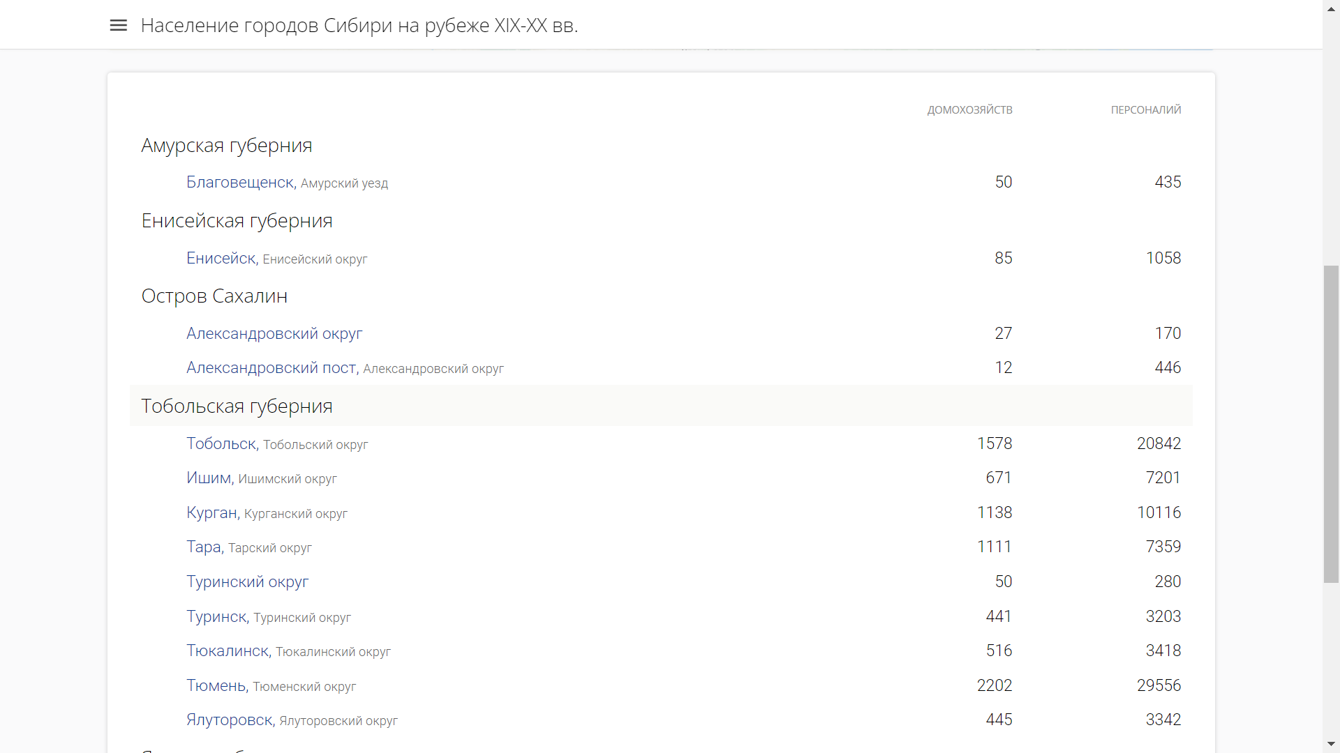
https://person1897.histcensus.asu.ru/

Slide 17
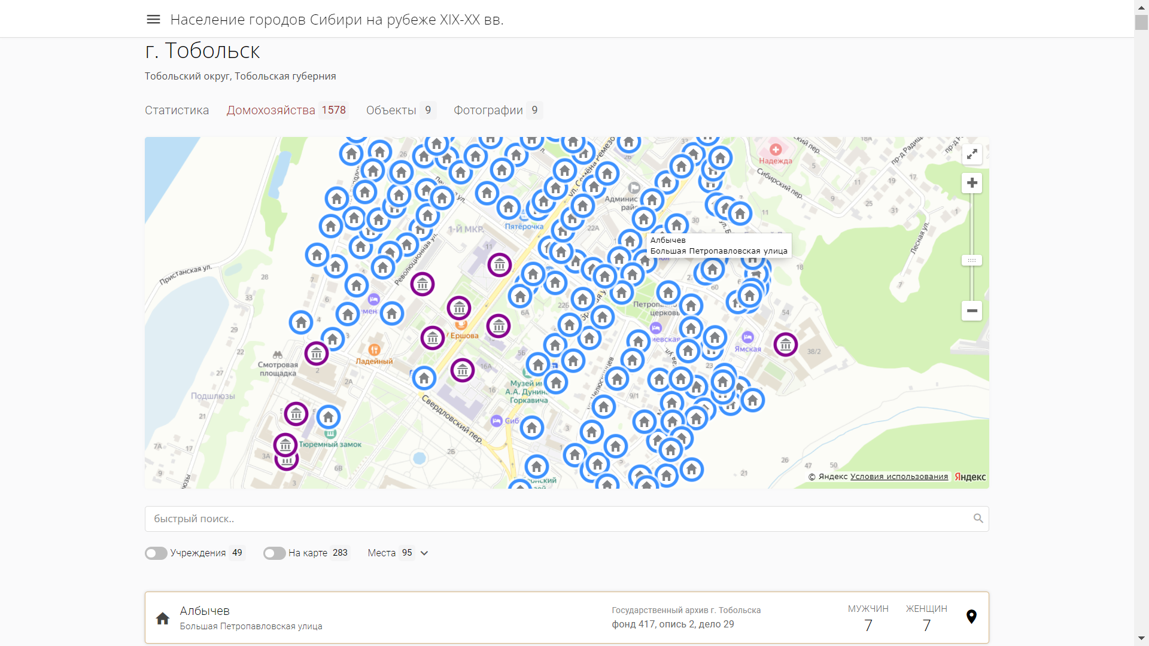
https://person1897.histcensus.asu.ru/

Slide 18
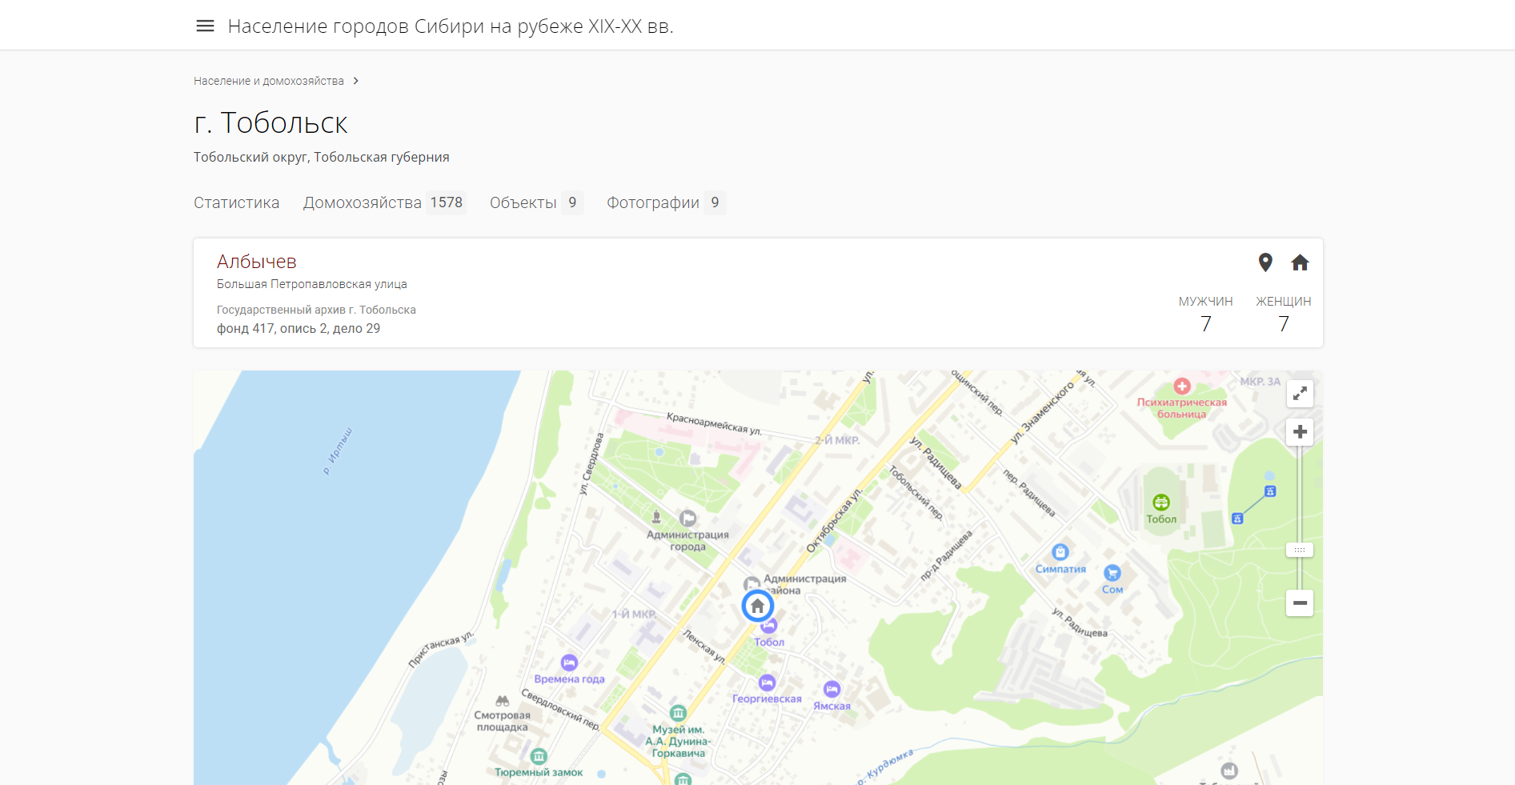
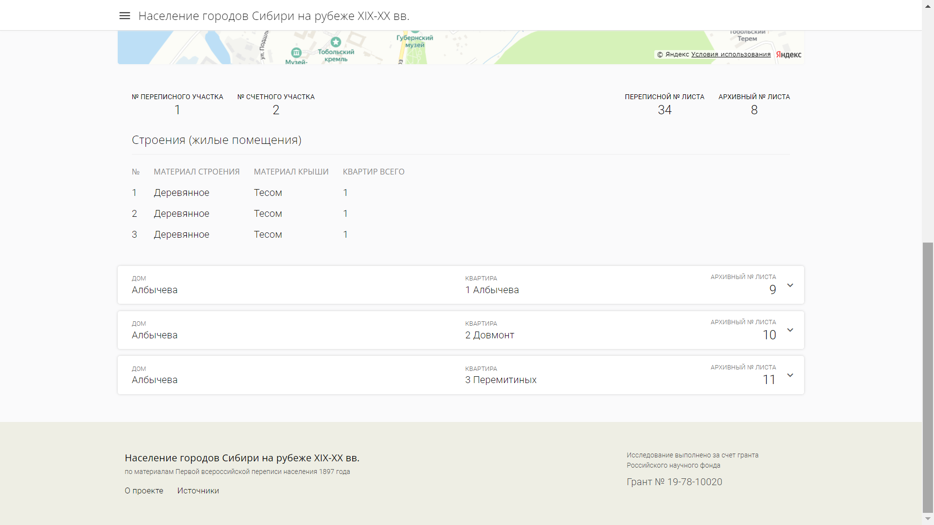
https://person1897.histcensus.asu.ru/

Slide 19
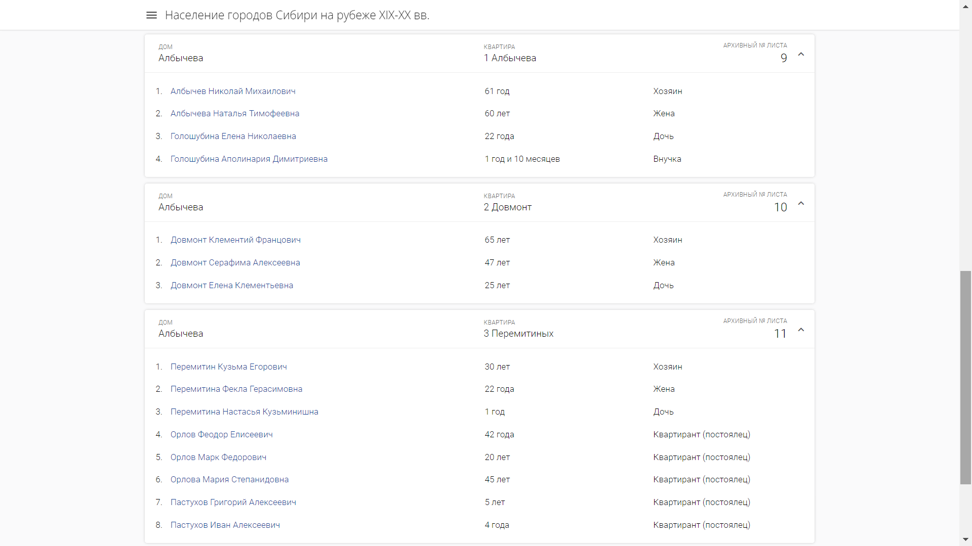
https://person1897.histcensus.asu.ru/

Slide 20
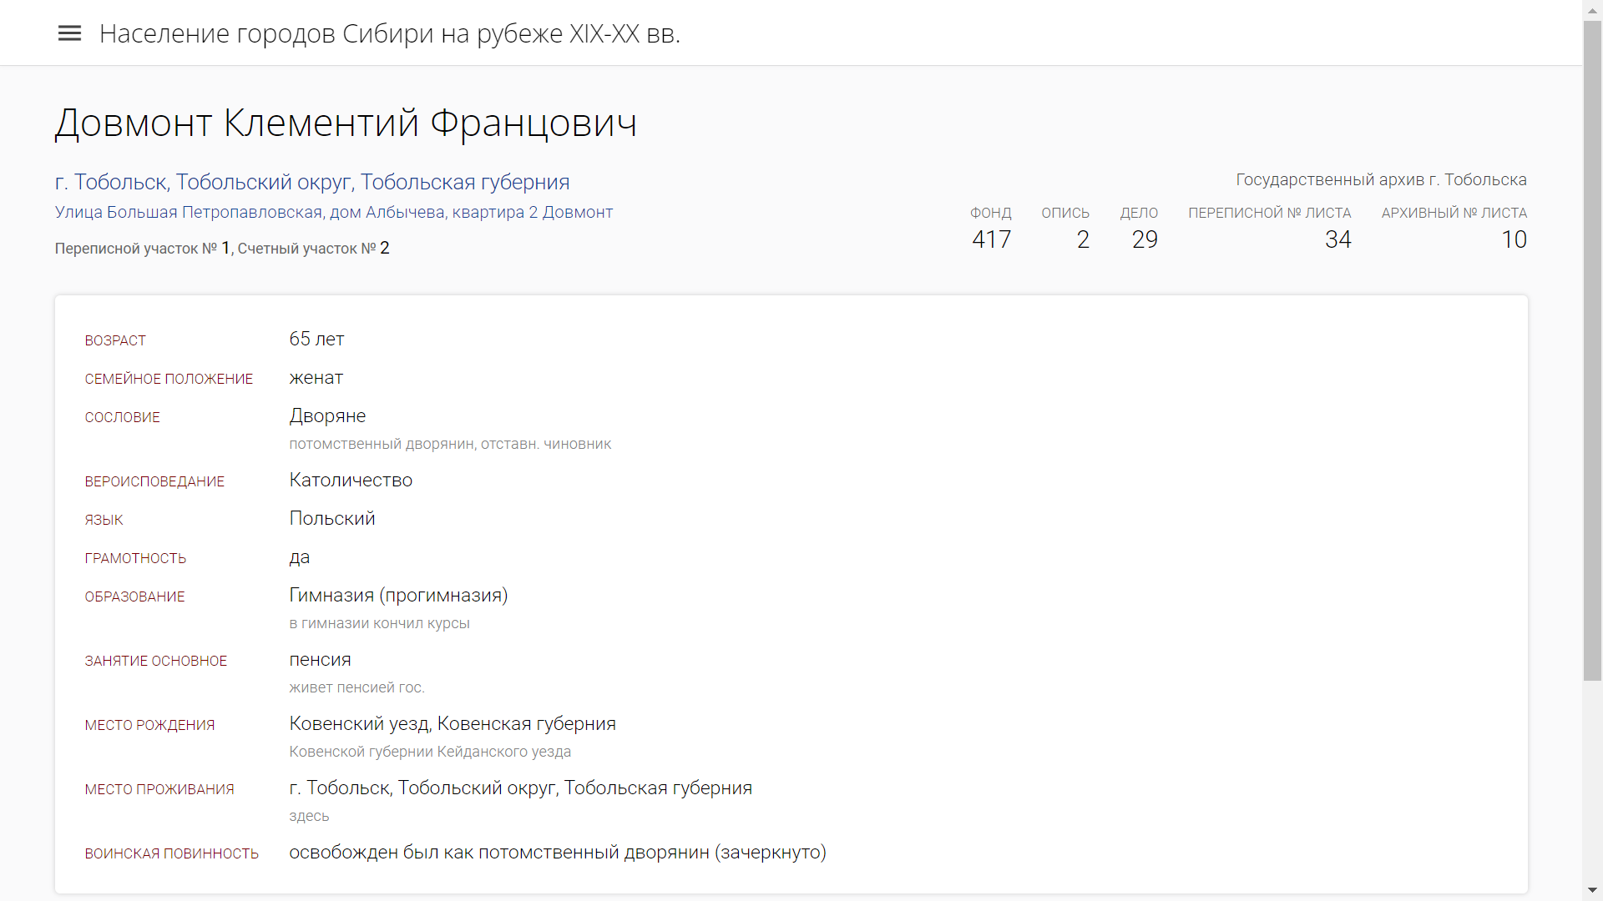
https://person1897.histcensus.asu.ru/

Slide 21
Спасибо за внимание!
Население городов Сибири на рубеже XIX-XX вв.
https://person1897.histcensus.asu.ru/
Брюханова Елена Александровна
elena@hist.asu.ru

